Slide 1



PROYECTO
“MI ASODI”
Intergrantes:
Marcos Mayorga
Ignacio Ralph
Eduardo Cardenas
Jordan Piña
Arturo Vargas (Profesor guia)

Slide 2

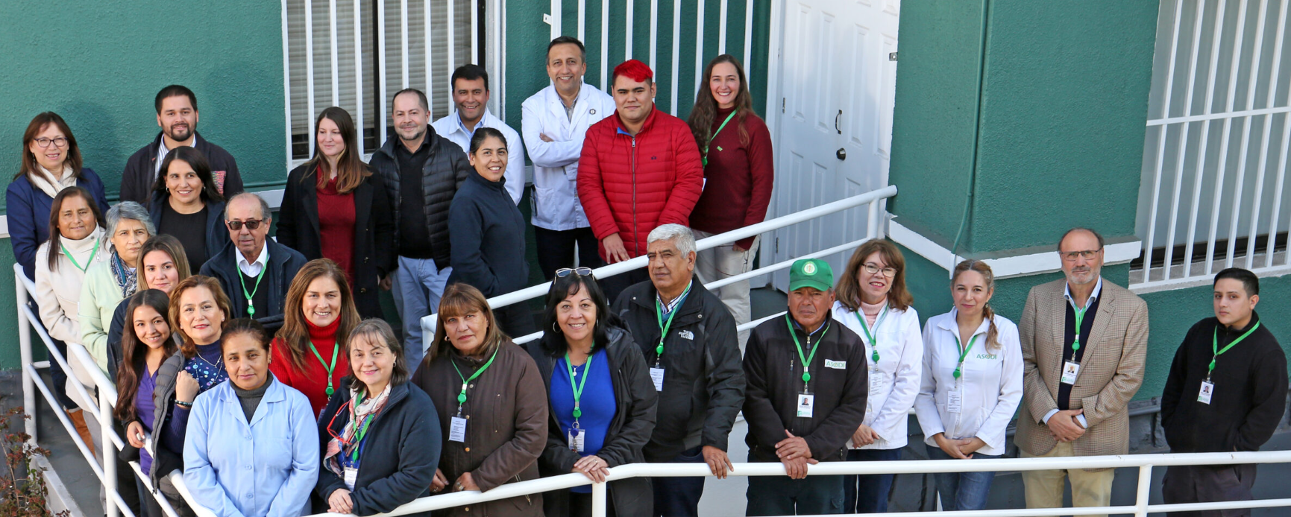

Slide 3



ASODI es una institucion sin fines de lucro dedicada a brindar atencion medica y apoyo a personas con enfermedades renales o transplantados
"Ser una institución referente a nivel nacional en materia renal, promoviendo la defensa de los intereses del enfermo renal y los trasplantados, la prevención de la enfermedad y la promoción de la donación de órganos a través de la información y educación de la población"

Slide 4







Proceso actual
Tienes X dias para contactarte con el paciente
Ficha medica
Listado de pacientes
Tratamiento del paciente
Tienes X dias para tratar al paciente
Agendar hora
Nota: la gran mayoria de pacientes de ASODI se originan de este proceso

Slide 5

Problema
Ficha medica
Ficha medica desactualizada
Informacion de contacto erronea
Contacto
Cliente no responde a los llamados
Falta de evidencias de intentos de contactos
Proceso en general
Guardado de documentos en papel o en Excel
No existe una BD
Ingreso de datos de forma manual, sin formularios
Estos problemas se pueden presentar en múltiples pacientes, lo que genera retrasos sobre el proceso en general, pero sobre todo, en el cumplimiento de los contratos.

Slide 6
Solución
Desarrollar un sistema que aborde las necesidades y requisitos identificados, para ello se propone lo siguiente:
1.- Integrar el modulo de registro de ficha medica de la aplicación ASODI v1.0
2.- Desarrollo de un sistema web con las siguientes funciones:
a.- Registro de pacientes
b.- Almacenar los datos de pacientes y citas medicas en una base de datos
c.- Facilitar el ingreso de datos mediante campos de selección

Slide 7
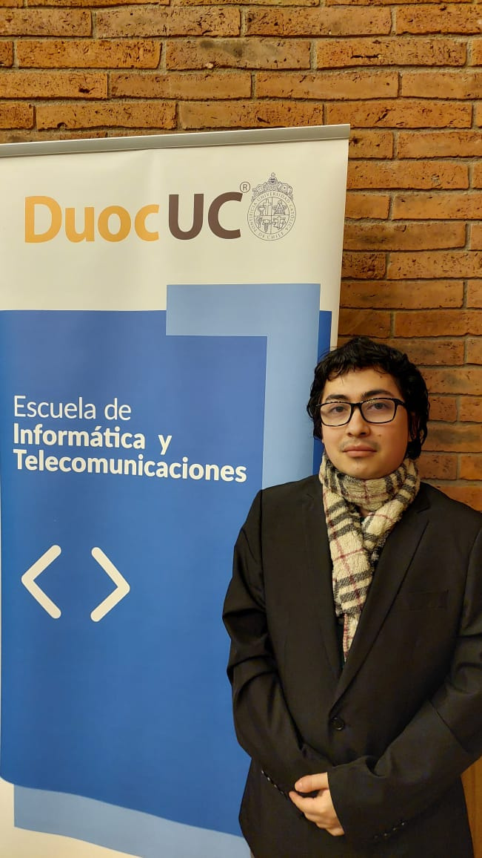
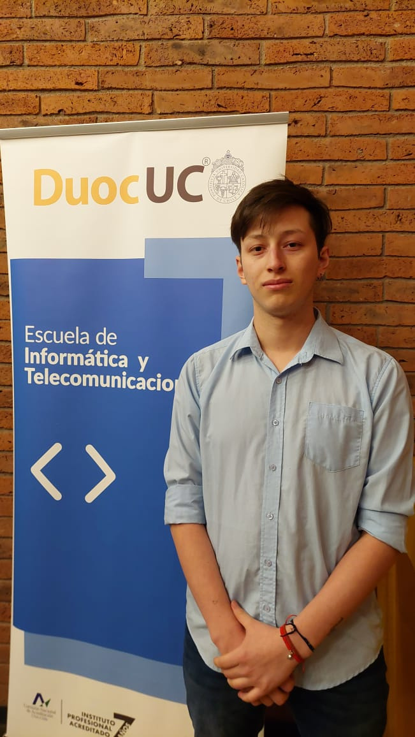
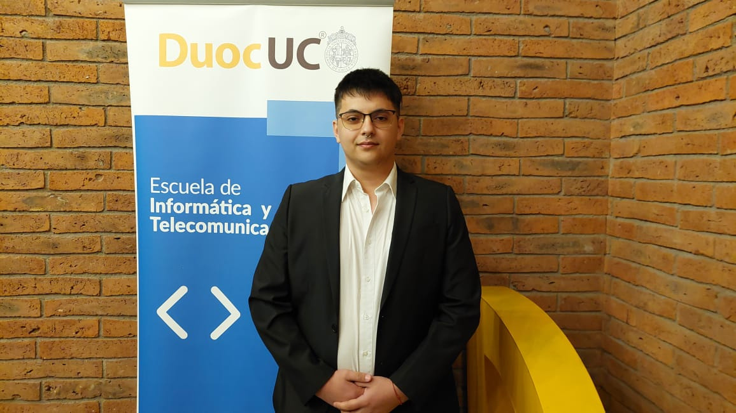
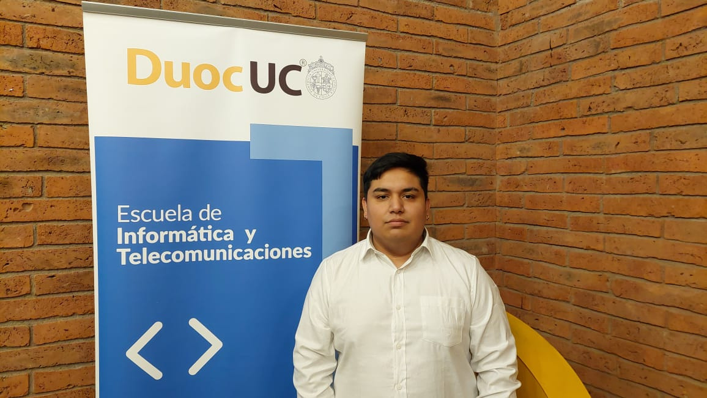
Metodología
SCRUM
Scrum Master
Ignacio Ralph
Product Owner
Marcos Mayorga
Programador
Jordán Piña
Programador
Eduardo Cardenas

Slide 8
SPRINTS
SPRINT 1 | SPRINT 2
Modificaciones a la v1.0 de ASODI Desarrollo de una base de datos Generación de formularios de ingresos de datos (Ficha medica, usuario, peso y presion) | Registro de pacientes Registro de ficha medica Gestión de solicitudes Gestión de notificaciones Perfil de super usuario Perfil administrativo

Slide 9

GRACIAS POR SU ATENCION

